Slide 1

《哈巴谷書》簡介
哈巴谷書：從灰心到信心

Slide 2

一、作者：
《哈巴谷書》的作者是南國的先知哈巴谷，「哈巴谷」的意思是「擁抱」，這個書名非常貼切，因為先知的信息，就是預備以準確的態度接受神的管教、歡欣喜樂地擁抱即將到來的審判。哈巴谷的生平不詳，可能是一位帶領詩班的利未人（三19）。他事奉的時間在猶大被擄之前，當時聖殿還在（二20）。他所描述社會敗壞的情形，很可能是在約雅敬王在位早期（王下二十三36-37）巴比倫入侵猶大之前。

Slide 3
二、寫作時期
「我必興起迦勒底人，就是那殘忍暴躁之民，通行遍地，佔據那不屬自己的住處。」（一 6）看來當時巴比倫已漸成為世上最大帝國，哈巴谷作先知的時期約在巴比倫初興，亞述已漸弱衰微之時。John Whitcomb 之年表把他列於西元前 620 至 609 年之間，即猶太國第一次被擄（西元前 606）之前到第一次擄至巴比倫後若干年；當時應為約西亞正在位的後期，再經約哈斯王（在位三個月，王下廿三 31）而至約雅敬王時期。

Slide 4
當哈巴谷發預言的時候，百姓不相信會遭到遠方的迦勒底人的侵略。因為此時猶大很可能已經淪為強大的埃及的藩屬國。與哈巴谷同時事奉的先知有耶利米（耶二十五1）和西番雅。按本書三 2，16節看來，先知已看出自己的國家難逃亡國的命運， 唯有信賴神的憐憫與眷護才有希望，先知因而發出信心的凱歌。
3:2 耶和華啊，我聽見你的名聲（或譯：言語）就懼怕。耶和華啊，求你在這些年間復興你的作為，在這些年間顯明出來；在發怒的時候以憐憫為念。
3:16 我聽見耶和華的聲音，身體戰兢，嘴唇發顫，骨中朽爛；我在所立之處戰兢。我只可安靜等候災難之日臨到，犯境之民上來。

Slide 5




南北國的列王與先知
612
尼尼微陷
BC
900
850
800
750
700
650
600
北國
亞述
新巴比
倫帝國
耶羅波安
巴沙
亞哈
耶戶
耶羅波安二世
尼布
普拉撒
尼布甲尼撒
南國
羅波安
亞撒
約沙法
約阿施
烏西雅
希西家
瑪拿西
約西亞
巴比倫
壞王
好王
亞他利雅
以利亞
那鴻
以利沙
西番雅
約珥
約拿
哈巴谷
阿摩司
俄巴底亞
何西阿
耶利米
以賽亞
以西結
彌迦
但以理

Slide 6
約西亞 | 31年 | 公元前640年至前609年 | 王下22:1; 代下34:1 | 亞們之子
約哈斯 | 3個月 | 公元前609年至前609年 | 王下23:31; 代下36:1 | 約西亞之子
約雅敬 | 11年 | 公元前609年至前598年 | 王下23:36; 代下36:5 | 約西亞之子
約雅斤 | 3個月 | 公元前598年至前598年 | 王下24:8; 代下36:9 | 約雅敬之子
西底家 | 11年 | 公元前598年至前587年 | 王下24:18; 代下36:11 | 約雅斤之叔，

Slide 7
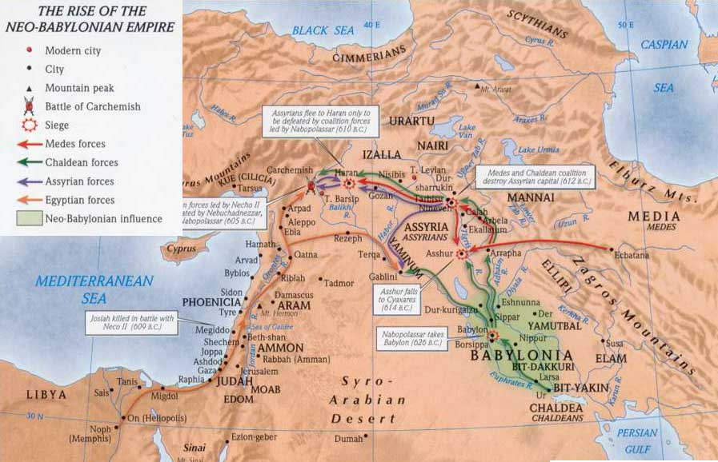
哈蘭
尼尼微
耶路撒冷
巴比倫

Slide 8
三、本書信息
在本書第一章中，先知已把全書的主要內容顯明出來。先知有兩項重大疑難：（1）神既是公義聖潔的， 怎能不理會強暴奸惡的事呢？這問題先知在一 l~4 提出，而一 5~11 已得了神的答覆，就是神要興起“迦 勒底人”作為懲罰強暴奸惡的工具。（2）但先知隨即發出第二個問題，就是巴比倫人並不 比猶大人好，反倒更殘暴兇惡，神怎能用他們作懲罰人的工具呢？第二章就是神給先知答覆：神雖用 迦勒底人懲治他的百姓，但迦勒底人仍必為他們自己的罪受報應。反之神的子民難受懲治，義人卻必 因信得生（二 4；羅一 17；加三 11；來十 38）。迦勒底人與神的百姓豈能相提並論？於是先知對神的作為與奇妙旨意有新領悟，因而發出第三章的禱告與信心的凱歌。

Slide 9




1章
2-4
先知問：神為何縱容國中的強暴罪孽？
5-11
神回答：神會興起巴比倫擄掠列邦。
12-17
先知問：神為何用更惡之人刑罰猶大人？
2章
1
(先知登上望樓，等候神回答。)
2-20
神回答：巴比倫最後也會受到報應。
3章
1-19
先知的反應和禱告。

Slide 10
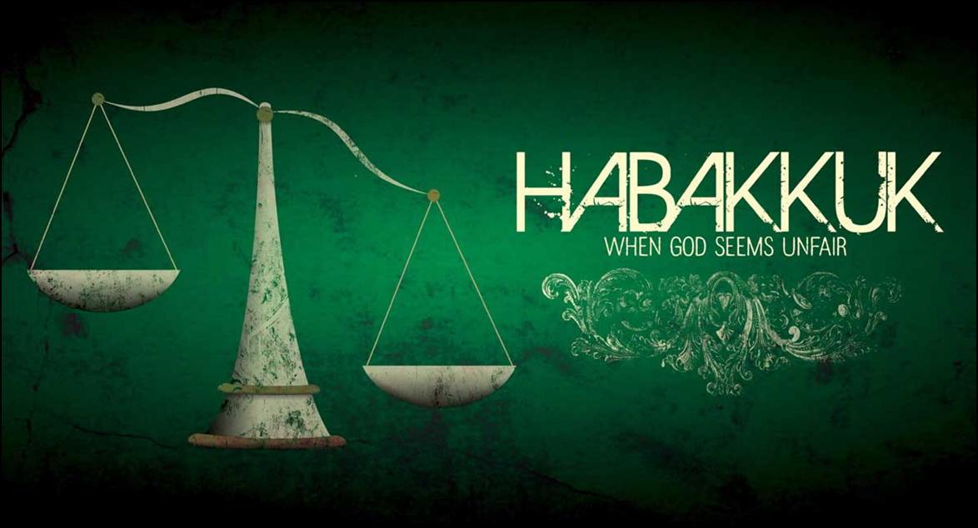
哈巴谷書（一）袮為何不理

Slide 11

【前言】
哈巴谷雖然對主前第七世紀末的猶大國民發言，他對社會不公的陳述與阿摩司在主前第八世紀對北國以色列的指陳非常相似。此章一開始，哈巴谷感到困惑，因為猶大國律法鬆散，公理也不顯明，先知質問神為何容許猶大長期處於不義之中，沒有利時除掉他們罪惡，也沒糾正他們，這似乎與神公義的本質矛盾。另外，當神回答他要興起迦勒底人，他心中感到極端的失望與不滿。他不能明白神的公義在那裏？他的信心正被挑戰，受著嚴重的考驗。

Slide 12
Q1
先知問：神為何縱容國中的強暴罪孽？
先知哈巴谷所得的默示。(哈1:1)
他說：「耶和華啊！我呼求你，你不應允，要到幾時呢？我因強暴哀求你，你還不拯救。你為何使我看見罪孽？你為何看著奸惡而不理呢？毀滅和強暴在我面前，又起了爭端和相鬥的事。因此律法放鬆，公理也不顯明，惡人圍困義人，所以公理顯然顛倒。(哈1:2-4)

Slide 13
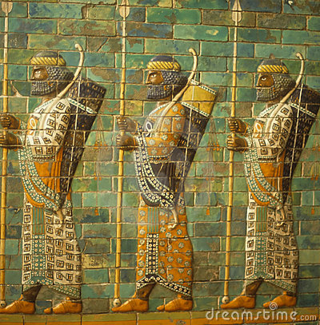
A1
神回答：神會興起巴比倫擄掠列邦。
耶和華說：你們要向列國中觀看，大大驚奇；因為在你們的時候，我行一件事，雖有人告訴你們，你們總是不信。我必興起迦勒底人，就是那殘忍暴躁之民，通行遍地，佔據那不屬自己的住處。(哈1:5-6)
巴比倫弓箭手
當時巴比倫剛剛崛起

Slide 14
A1
神回答：神會興起巴比倫擄掠列邦。
他威武可畏，判斷和勢力都任意發出。他的馬比豹更快，比晚上的豺狼更猛。馬兵踴躍爭先，都從遠方而來；他們飛跑如鷹抓食，都為行強暴而來，定住臉面向前，將擄掠的人聚集，多如塵沙。他們譏誚君王，笑話首領，嗤笑一切保障，築壘攻取。他以自己的勢力為神，像風猛然掃過，顯為有罪。 (哈1:7-11)

Slide 15
Q2
先知問：神為何用更惡之人刑罰猶大人？
耶和華─我的神，我的聖者啊，你不是從亙古而有嗎？我們必不致死。耶和華啊，你派定他(迦勒底人)為要刑罰人；磐石啊，你設立他(迦勒底人)為要懲治人。
你眼目清潔，不看邪僻，不看奸惡；行詭詐的，你為何看著不理呢？惡人(迦勒底人)吞滅比自己公義的(猶大人)，你為何靜默不語呢？(哈1:12-13)

Slide 16
Q2
先知問：神為何用更惡之人刑罰猶大人？
你為何使人(猶大人)如海中的魚，又如沒有管轄的爬物呢？他(迦勒底人)用鉤鉤住，用網捕獲，用拉網聚集他們；因此，他歡喜快樂，就向網獻祭，向網燒香，因他由此得肥美的分和富裕的食物。他豈可屢次倒空網羅，將列國的人時常殺戮，毫不顧惜呢？(哈1:14-17)

Slide 17

一、引言 (1節)
神常藉異象將祂的旨意啟示給人，有警告也有祝福，但先知主要的責任是宣告神的吩咐。這節概括地說明先知的豫言是哈巴谷從神的啟示所領受的。哈巴谷不像大部分先知那樣、直接把從神所來的信息傳達給百姓，他和我們一樣滿懷許多疑問。而神則樂意藉著回答先知所提出的兩個問題，讓人認識祂永遠的旨意。

Slide 18
二、先知問神為何讓惡人得勢(2~4節)
3-4節所描述的，不是外邦人的社會黑暗，而是神百姓的全然敗壞。先知所認識的是一位公平、公義的神，但南國猶大的墮落卻與神的性情完全相反，公義不但「不顯明」、而且「顯然顛倒」。他為了神的公義和國度禱告，但讓先知無法理解的是，公義的神竟然「看著奸惡而不理」；而且遲遲不應允又不拯救！

Slide 19
三、神答覆說祂要藉迦勒底人懲罰猶大(5~11節)
5-11節是神對先知的第一次回答。當哈巴谷埋頭關注國中的敗壞、義正詞嚴地質問神的時候，神卻要他抬頭「向列國中觀看」；神必從遙遠的東方「興起迦勒底人，就是那殘忍暴躁之民」，管教陷在罪中的百姓。實際上，神在一百多年前亞哈斯、希西家王的時候，就已經安排好要行一件事，並且藉著先知彌迦和以賽亞宣告：神要用巴比倫擄走陷在罪中的百姓，好把他們煉淨（彌四10；賽三十九6-7）。

Slide 20
四、先知再問神為何讓惡人懲罰比他公義的猶大(12~17節)
神的第一個回答讓先知大跌眼鏡。先知看到國中「惡人圍困義人」，所以求神伸張公義、拯救義人；但神不但沒有拯救義人，反而將使用「殘忍暴躁之民」把惡人和義人連鍋端。因此，這個回答不但沒有解除哈巴谷的疑問，反而使他的問題更多了：12-17節是哈巴谷發出的第二個問題：神為什麼使用惡人來懲罰義人？

Slide 21

哈巴谷向神
共問了五次
“為什麼”
Why?
神啊，為什麼？在一個脫序的世界中，哈巴谷的信心備受考驗

Slide 22
【問答題】
問題(一)：先知哈巴谷看到猶大國有何光景？他因此向神問什麼？
問題(二)：神如何回答哈巴谷？
問題(三)：當聽到神的回答後，先知哈巴谷的反應是什麼？

Slide 23

約伯與神辯論：個人的苦難
哈巴谷與神辯論：國家的苦難
哈巴谷書：與神對話

Slide 24
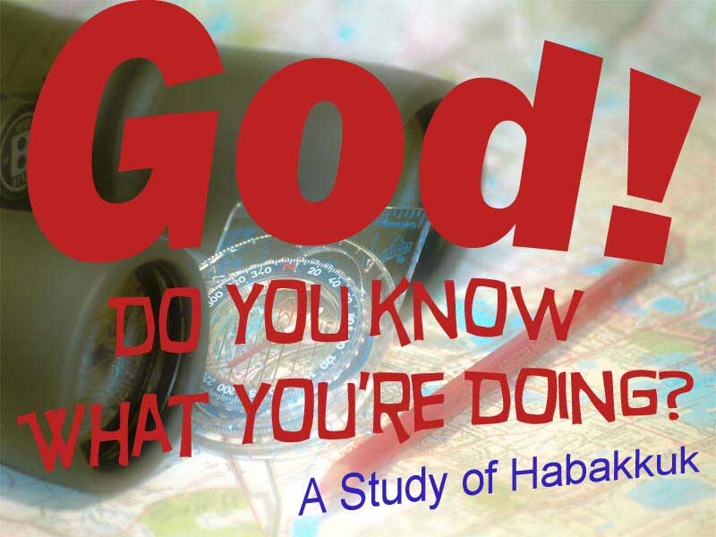
神啊，你知道你在做甚麼嗎？

Slide 25
【結論】
哈巴谷的每一個懷疑與抱怨聽起來似乎都很有理：他先是抱怨神看著百姓的奸惡不理，也不管教，接著又懷疑神怎麼會使用比猶大更殘暴的民族，派錯誤的人來執行公義。耶和華首次對先知哈巴谷的答覆，不僅沒有解釋與理論，也沒有安慰與保證；祂卻要先知面對峻嚴的現實，接受不可避免的事，即情況每況愈下，罪惡變本加厲。

Slide 26
神在這裏答覆先知，使先知明白歷史的意義；歷史是神的啟示，神使用歷史來成就祂的旨意，彰顯祂的公義與慈愛。那些行惡者以為他們自己滿有能力聰明，使別國承服於他們武力，殊不知 神若不允許，他們是毫無能為力；神不過是利用他們的武力來管教、潔淨屬祂的子民，因為審判必須從神的家起首。

Slide 27
我們這些自以為認識神的人，若看到神反常作為或無所作為，也往往使我們的信仰再一次陷入考驗。這時就要等候神，繼續求聖靈帶領啟示，直到明白神的作為。另一方面，當我們抱怨公義不彰、罪惡橫行的時候，總是假設自己是良善的「義人」。但神「若究察罪孽，誰能站得住呢」（詩一百三十3），正如猶大和迦勒底人一樣滿了「強暴」（一2；一8），人眼中的「義人」和「惡人」實際上同樣敗壞，只是沒有得著犯罪的能力和時機而已。因此，沒有人有資格在神面前誇口自己的公義，只能承認自己的敗壞、接受神的徹底拆毀，仰望「惟義人因信得生」的救恩之道。

Slide 28
【生活應用】
1. 當我們看到社會公理不彰，滿了強暴奸惡，我們是否要禱告？我們要如何禱告？
2. 當我們不明白神的回應時，我們一般的反應是什麼？我們禱告的態度該如何呢？

Slide 29

當人生沒有道理時 -- 哈巴谷：在困惑中仍憑信而活

